Slide 1
Урок на тему «Особое детство»

Slide 3
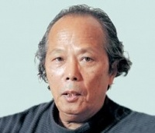

Slide 4
«Не нужно быть Буддой, чтобы взглянуть в глаза кролику и увидеть мир его глазами». (Японская пословица).

Slide 6
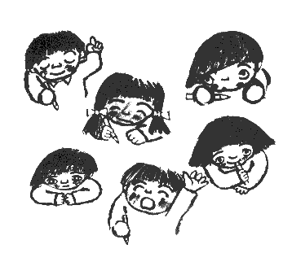
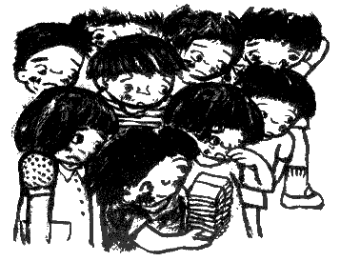

Slide 7
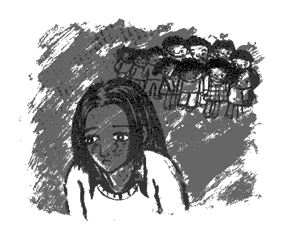

Slide 8
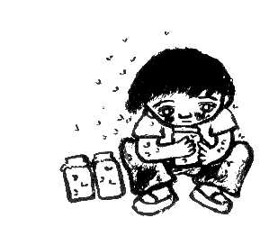

Slide 9
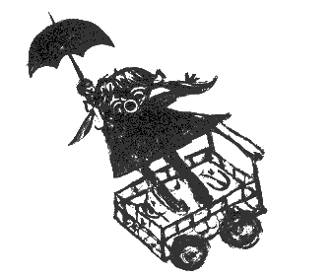
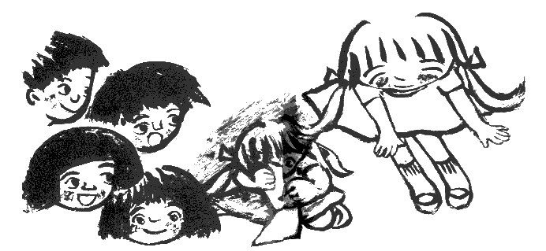

Slide 10
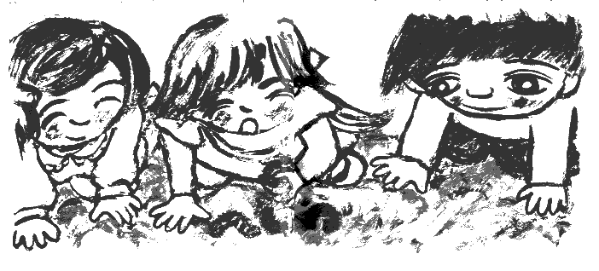

Slide 12
Спасибо за внимание!

